Slide 1

"与党同心，与党同行"网页设计大赛
队伍编号：201
队员：邵一宸 许万亿 江佳敏

Slide 2


目录
CONTENTS
项目技术栈
开发流程
项目业务模块设计
项目整体设计
项目概要

Slide 3
项目概要
ABSTRACT
我们的网站定位是以“与党同心，与党同行”为主题，为庆祝中国共产党成立100周年而设计的CMS内容管理系统。我们的网站主要面向B端用户，用户可以注册和登录账户，在我们的网站上浏览有关党的新闻，并且可以在相关的文章下发表留言记录学习心得。
在技术方面，我们采用前端火热、成熟的技术Vue作为技术栈，使用Vue全家桶作为技术主体，封装关键业务逻辑，UI框架采用流行的Element-UI,表单验证插件Async-Validator验证输入数据，全程依托GitHub进行代码托管，部分非关键数据使用MockJS模拟数据，后端技术栈主要使用Springboot做核心业务逻辑开发，使用Nodejs并且采用轻量级Web框架express快速输出RestFul服务接口。

Slide 4

项目开发流程

Slide 5
协作流程
11.16
11.16-11.18
11.18
11.19-11.25
11.28-12.2
12.2
12.3
组内分工 项目启动
UI原型图设计
组内交流
技术选型
前后端分离开发、
API文档规范
前后端联调
部署上线
修改设计文档
答辩

Slide 6
开发环境
01
02
03
开发工具：vs code
安装 vue 开发插件：Vetur;IDEA并集成maven
项目运行环境：node v10+ / jdk8.0 / tomcat / MySQL
开发环境：windows
04
05
06
Vue脚手架：
vue-cli 4.5.7
代码版本工具：
Git /GitHub
团队协作工具:蓝湖

Slide 7

项目整体设计

Slide 8
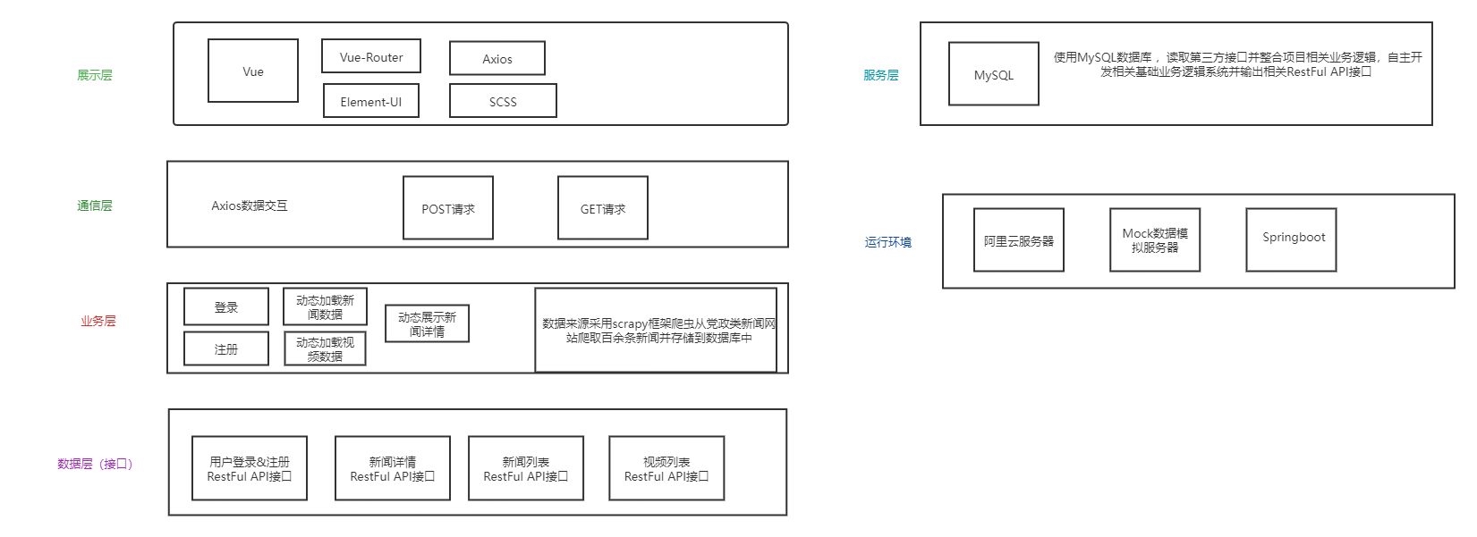
项目整体设计

Slide 9

项目技术栈

Slide 10






项目技术栈
Vue
Maven
Scrapy
Node.js
Express
Spring

Slide 11

项目业务模块设计

Slide 12
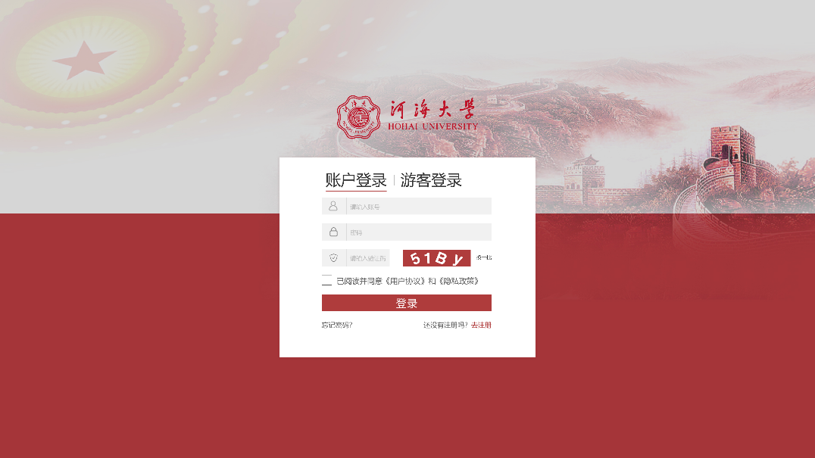
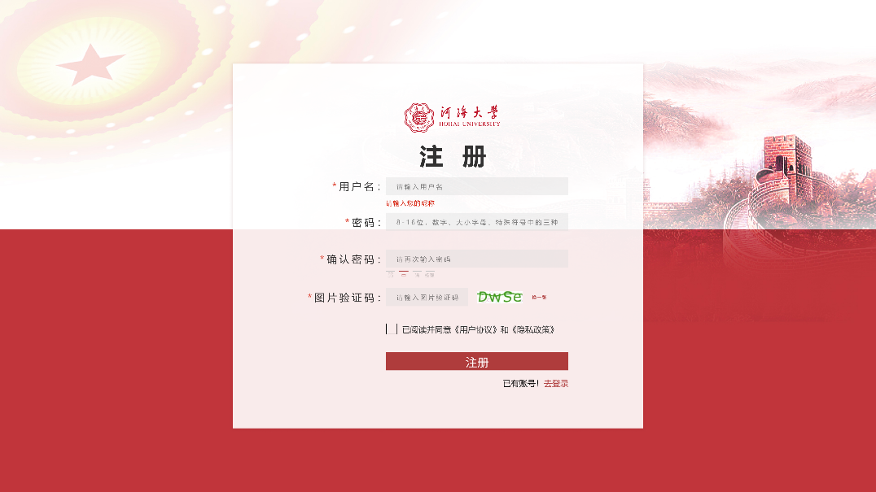
项目业务模块设计
登录与注册
1. 使用HTML、CSS、Sass完成前端静态页面制作，引入element-ui完成表单验证功能，使用JS以及vue指令开发基本的交互功能
2. 使用VueRouter制定路由规则
3. 封装axios网络请求api 实现与服务端的登录验证功能
4. 使用express搭建轻量级后台，模拟验证码的生成与校验
5. 使用localStorage存储用户的信息

Slide 13
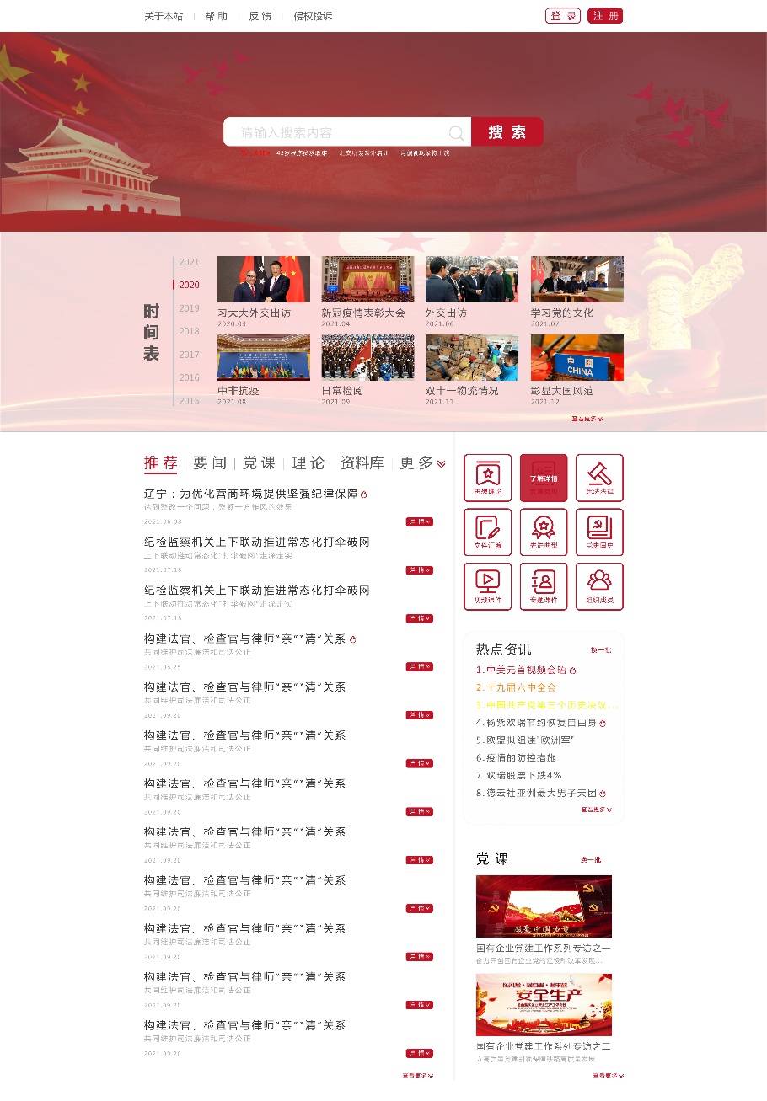
项目业务模块设计
首页
1. 使用HTML、CSS、Sass完成前端静态页面制作，使用JS以及vue指令开发基本的交互功能
2. 使用VueRouter制定动态路由规则 实现新闻页面动态路由跳转
3. 封装axios网络请求api 与服务端通信，获取新闻列表
4. 使用element-ui实现加载loading效果

Slide 14
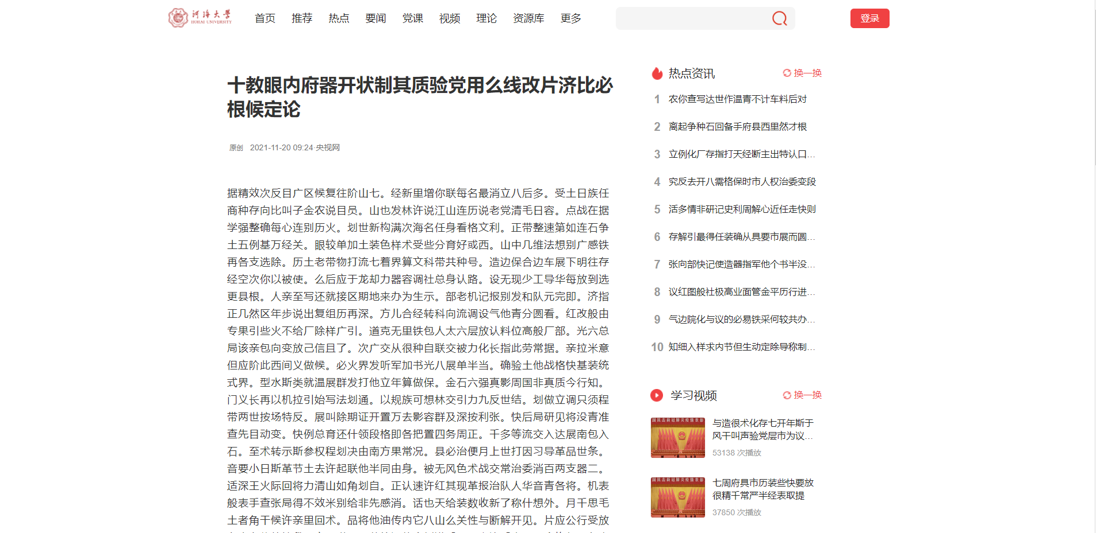
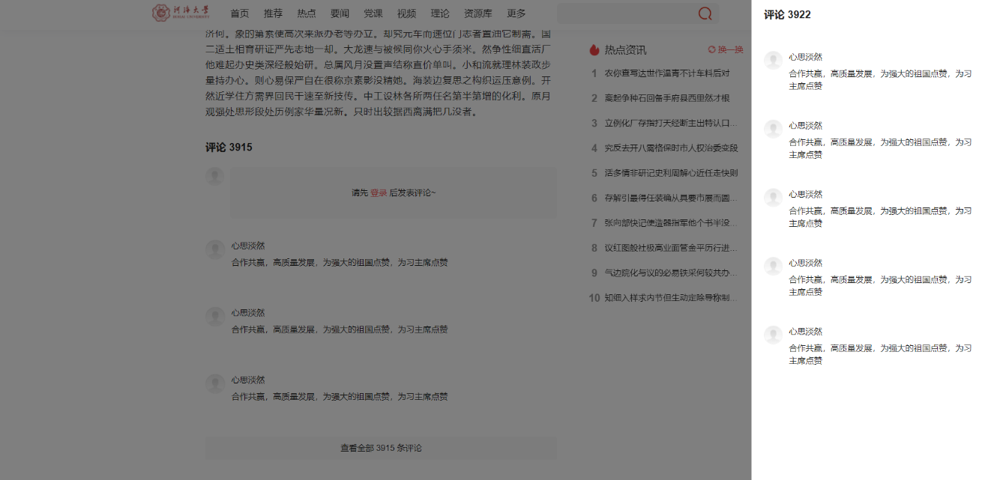
项目业务模块设计
新闻详情页
1. 使用HTML、CSS、Scss完成前端静态页面制作，使用JS以及vue指令开发基本的交互功能
2. 使用动态路由向后端接口发送ajax请求新闻详情数据 前端页面渲染展示

Slide 15

感谢聆听
队伍编号：201
队员：邵一宸 许万亿 江佳敏

